Slide 1
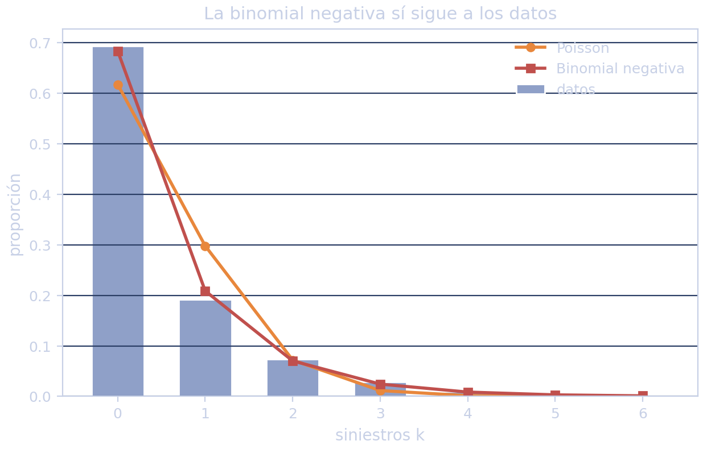
SEMANA 2 · FRECUENCIA
Sesión 5
Sobredispersión y el modelo colectivo
Matemáticas Actuariales para Seguro de Daños, Fianzas y Reaseguro
Cuando Var > media: la binomial negativa. Y por fin unimos frecuencia con severidad.
cuando la Poisson se queda corta
Facultad de Ciencias · UNAM

Slide 2

Recap: el talón de Aquiles de la Poisson
La equidispersión no siempre se cumple
La Poisson exige que la varianza sea igual a la media (equidispersión).
Pero en datos reales, el número de siniestros suele tener más variabilidad de la que la Poisson admite.
Cuando eso pasa, decimos que hay sobredispersión:
Var[N] > E[N]
MASDFR · Semana 2 · Sesión 5 — Frecuencia y modelo colectivo
2 / 13

Slide 3
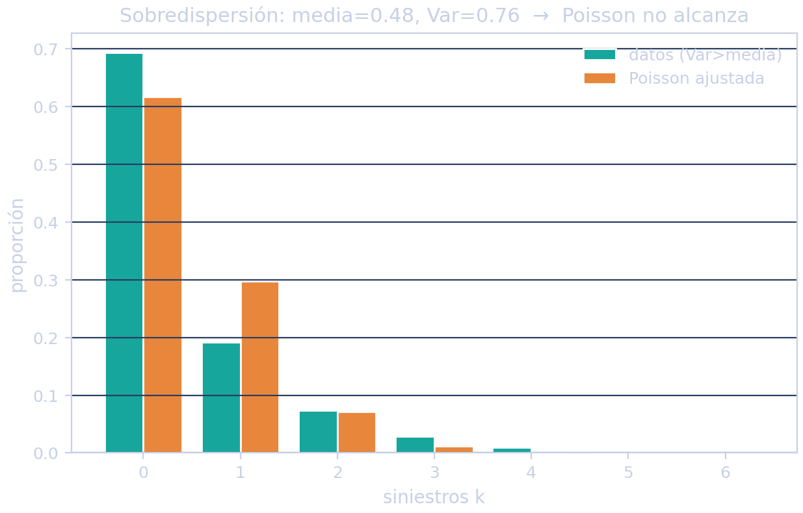
Sobredispersión: por qué ocurre
Y por qué no puedes ignorarla
La cartera es heterogénea: no todas las pólizas tienen la misma tasa de riesgo.
Hay cúmulos: un evento puede generar varios siniestros a la vez.
Y suele haber exceso de ceros: muchísimas pólizas no reclaman nunca.
Si insistes en Poisson, subestimas la variabilidad de N — y con ella, el capital y el margen de riesgo.
MASDFR · Semana 2 · Sesión 5 — Frecuencia y modelo colectivo
3 / 13

Slide 4
Sobredispersión: ¿de dónde viene?
La herramienta depende de la causa — primero diagnostica
Causa
Causa
Causa
Moderada / difusa
Exceso de ceros
Heterogeneidad
la varianza es un múltiplo de la media
muchas más pólizas sin siniestro de lo esperado
mezcla de riesgos distintos en la cartera
↓
↓
↓
quasi-Poisson
ZIP / hurdle
binomial negativa
MASDFR · Semana 2 · Sesión 5 — Frecuencia y modelo colectivo
4 / 13

Slide 5

Quasi-Poisson: un parche para dispersión moderada
No es una distribución nueva
Mantiene la media de la Poisson, pero infla la varianza por un factor φ: Var[N] = φ·μ.
Con φ > 1 absorbe sobredispersión moderada sin cambiar el modelo de la media.
Corrige los errores estándar y la inferencia (los efectos siguen siendo confiables).
Limitación: no tiene pmf ni verosimilitud propia → no sirve para simular ni para modelar la cola.
φ = factor de dispersión
MASDFR · Semana 2 · Sesión 5 — Frecuencia y modelo colectivo
5 / 13

Slide 6

Exceso de ceros: ZIP y hurdle
Cuando el problema son demasiados ceros, no dispersión general
ZIP (zero-inflated Poisson)
Hurdle (de dos etapas)
Etapa 1: ¿hay al menos un siniestro? (0 vs. >0).
Etapa 2: si lo hay, ¿cuántos? (una Poisson truncada en 0).
Diferencia con ZIP: en hurdle todos los ceros vienen de la etapa 1; en ZIP, de ambos componentes.
Mezcla dos fuentes de ceros: pólizas “estructurales” que nunca reclaman + una Poisson (que también da ceros).
Un componente decide “¿está en riesgo?” y otro “¿cuántos siniestros?”.
En seguros el exceso de ceros es la regla: la mayoría de las pólizas no reclama.
MASDFR · Semana 2 · Sesión 5 — Frecuencia y modelo colectivo
6 / 13

Slide 7
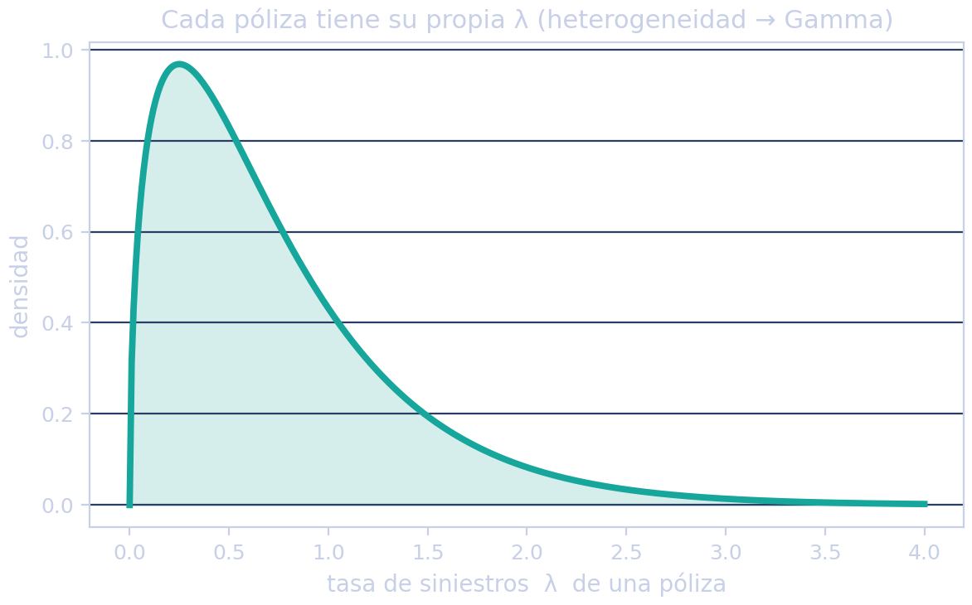
La binomial negativa: una mezcla Poisson–Gamma
La misma idea del vistazo bayesiano de severidad
Cada póliza tiene su propia tasa λ; esa λ varía entre pólizas según una Gamma.
Si N | λ es Poisson y λ es Gamma, al promediar sobre todas las λ el resultado es una binomial negativa.
Es exactamente el prior → posterior que vimos en severidad, ahora aplicado a la frecuencia.
MASDFR · Semana 2 · Sesión 5 — Frecuencia y modelo colectivo
7 / 13

Slide 8


Binomial negativa: permite Var > media
Un parámetro extra que gradúa la dispersión
Media E[N] = μ, igual que la Poisson; pero la varianza es μ + μ²/r, siempre mayor que μ.
r es el parámetro de dispersión: mide cuánta sobredispersión hay.
Cuando r → ∞, el término μ²/r desaparece y la binomial negativa vuelve a ser Poisson.
MASDFR · Semana 2 · Sesión 5 — Frecuencia y modelo colectivo
8 / 13

Slide 9
Poisson o binomial negativa: cómo se elige
Con los datos, no a ojo
Primer diagnóstico: el índice de dispersión Var/media. Si es ≈ 1, Poisson; si es > 1, binomial negativa.
Se ajustan ambas por máxima verosimilitud y se comparan con el AIC.
En la gráfica, la binomial negativa (roja) sigue a los datos; la Poisson (naranja) se despega.
Regla práctica: ante sobredispersión clara, la binomial negativa.
MASDFR · Semana 2 · Sesión 5 — Frecuencia y modelo colectivo
9 / 13

Slide 10

Unir las piezas: el modelo colectivo
Frecuencia × severidad = pérdida agregada
cuántos
→
Frecuencia
Severidad
Pérdida agregada
N
X₁, X₂, …
S
Sumas N severidades (cada siniestro cuesta Xᵢ) para obtener la pérdida total S de la cartera.
MASDFR · Semana 2 · Sesión 5 — Frecuencia y modelo colectivo
10 / 13

Slide 11


E[S] y Var[S]: los dos momentos
Analíticos — sin simular todavía
E[S] es directo: número esperado de siniestros por costo esperado de cada uno.
Var[S] tiene DOS fuentes: la variabilidad de los montos (E[N]·Var[X]) y la del conteo (Var[N]·E[X]²).
Aquí se paga la sobredispersión: si Var[N] > E[N], el segundo término crece y Var[S] se dispara.
Por eso elegir bien la frecuencia (Poisson vs. binomial negativa) mueve directamente el riesgo agregado.
MASDFR · Semana 2 · Sesión 5 — Frecuencia y modelo colectivo
11 / 13

Slide 12
Un ejemplo con números
Misma media de frecuencia, distinta dispersión
Severidad: E[X] = 270, Var[X] ≈ 90,900 · Frecuencia: E[N] = 0.5
Poisson
Binomial negativa
Var[N]
0.50
0.80
E[S]
135
135
Var[S]
81,900
103,800
Desv. est. de S
286
322
La binomial negativa da la misma prima esperada (E[S]) pero ~13% más de desviación: más riesgo, más capital.
MASDFR · Semana 2 · Sesión 5 — Frecuencia y modelo colectivo
12 / 13

Slide 13
Lo que tenemos y lo que falta
Ya tenemos
Todavía falta
los DOS momentos de S: E[S] y Var[S], analíticos, con la frecuencia bien elegida.
la distribución COMPLETA de S: convolución, Panjer y simulación. Eso es la Semana 3 — ahí sí se simula.
En el notebook: ajustar Poisson vs. binomial negativa a conteos reales, y calcular E[S] y Var[S].
MASDFR · Facultad de Ciencias, UNAM

